Slide 1
Corrente (o conteggi) di buio
Anche in assenza di luce i PMT producono una piccola corrente (e manifestano dei picchi)
Le cause principali sono:
Emissione termica di elettroni dal fotocatodo e dai dinodi (fattore dominante).
Raggi cosmici
Corrente ad emissione di campo
Correnti di perdita

Slide 2
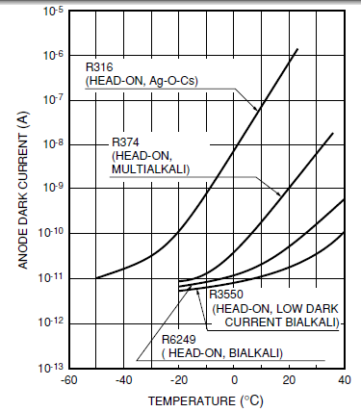
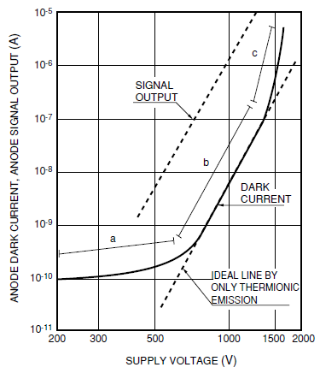
Corrente (o conteggi) di buio
Aumenta con voltaggio applicato e T

Slide 3
Problema
I PMT hanno una risposta molto dipendente dalla lunghezza d’onda

Slide 4
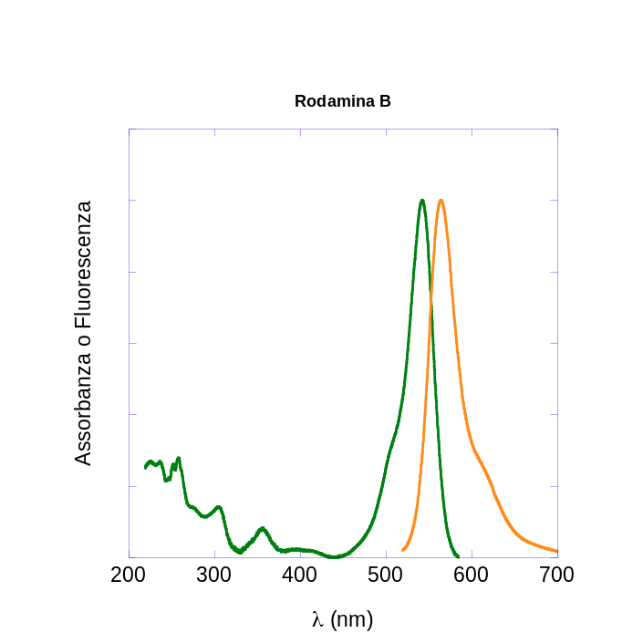
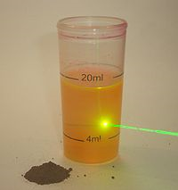
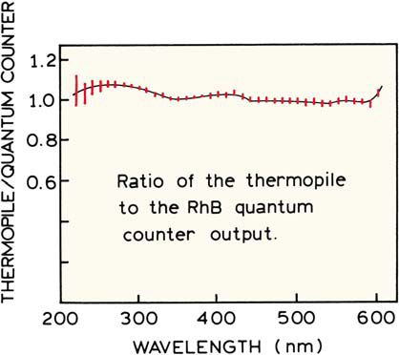
Rivelatore di riferimento:
“quantum counter”
Per ovviare alla dipendenza della sensibilità del PMT da λ, si usa un trucco.
Una soluzione di rodamina (di solito B), estremamente concentrata (3-8 g/L), assorbe tutta la luce incidente (assorbimento totale)
La fluorescenza emessa è proporzionale alla luce incidente (indipendentemente dalla sua λ_{exc.})
La fluorescenza emessa ha una lunghezza d’onda fissa (indipendentemente dalla λ_{exc.}).
250-600 nm
±4%

Slide 5
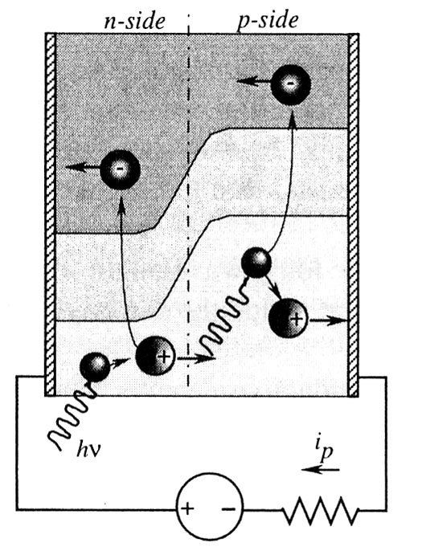
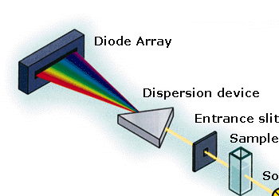
Rivelatore di riferimento: fotodiodo
In un semiconduttore, un fotone può far passare gli elettroni dalla banda di valenza a quella di conduzione, creando una corrente.
Molto meno sensibile dl PMT
Più lento del PMT
Compatto, piccolo, resistente
Non richiede HV
Alcuni hanno una dipendenza da λ molto piccola

Slide 6
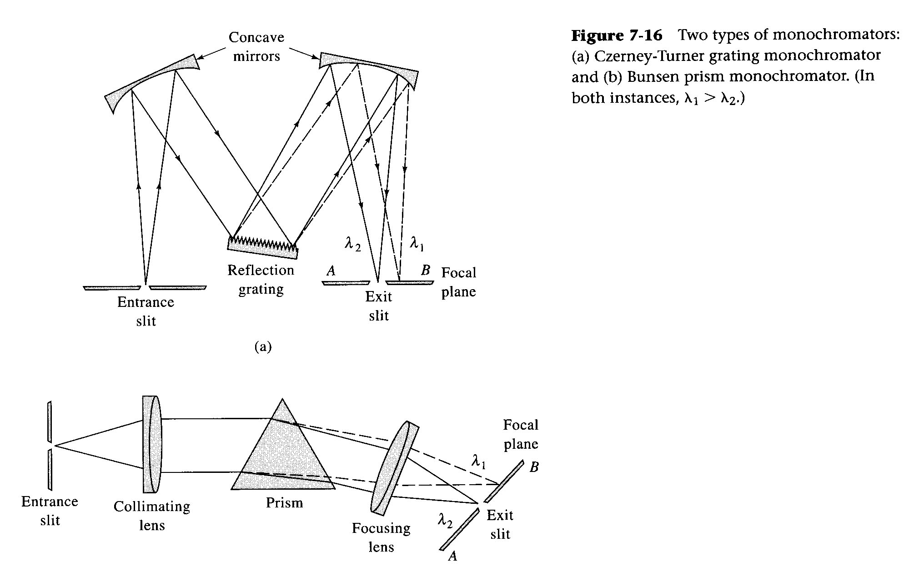
Monocromatore

Slide 7
Onde monocromatiche
Un’onda elettromagnetica è costituita da un campo elettrico e magnetico oscillanti nel tempo e nello spazio.
E e B non sono indipendenti:
  sono perpendicolari tra loro ed alla direzione di propagazione dell’onda.
  I loro moduli sono collegati dalla relazione:
È sufficiente il campo elettrico per definire l’onda.
x
z
y

Slide 8
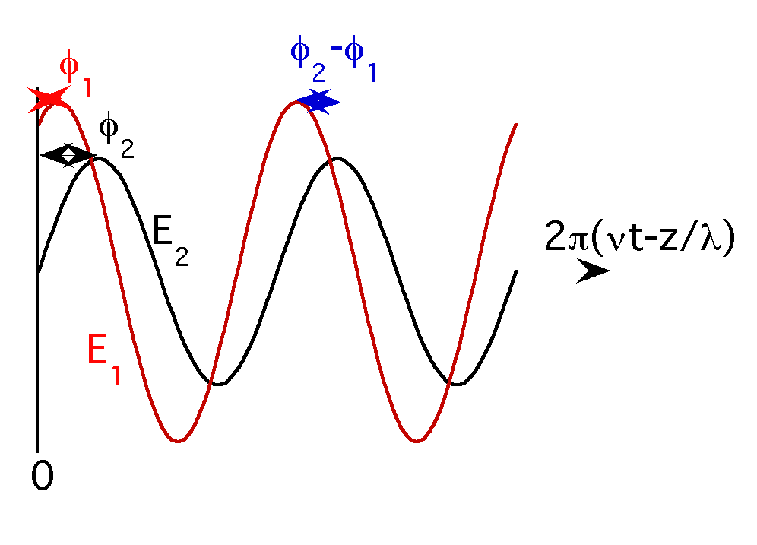
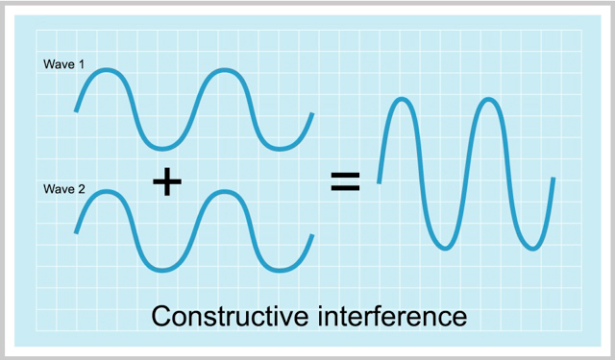
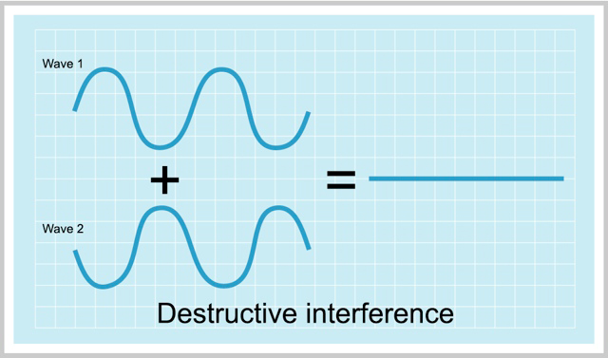
Somma di due onde e interferenza
Se devo considerare la sovrapposizione di due onde (della stessa frequenza), bisogna tener conto che non sono necessariamente in fase:

Slide 9
Rappresentazione complessa della radiazione elettromagnetica
Il campo elettrico corrisponde alla parte reale del numero complesso:
In questo modo la sovrapposizione di due onde si esprime in modo molto più conciso (trascurando in genere di scrivere esplicitamente che si considera solo la parte reale):

Slide 10
La diffrazione della radiazione
Per oggetti di dimensione d>>λ vale l’ottica geometrica (la luce si propaga in linea retta).
Oggetti di dimensione paragonabile a λ diffrangono la radiazione in tutte le direzioni.

Slide 11
Diffrazione da parte di una serie di centri scatteranti puntiformi equispaziati
Consideriamo una serie di punti equispaziati (con passo a).
Inviamo su di essi una radiazione monocromatica, incidente in modo normale (per semplicità).
Ognuno dei puntidiffrange la luce in tutte le direzioni.
Le radiazioni diffratte da ciascuno dei punti interferiscono.
L’interferenza dipende dalla direzione di propagazione.
Calcoliamo il campo elettrico totale ad un angolo θ rispetto alla direzione incidente
Schermo
o
rivelatore
a
θ

Slide 12
Diffrazione da parte di una serie di centri scatteranti puntiformi equispaziati
Indichiamo con 0 il punto centrale, e numeriamo gli altri con interi positivi o negativi
La differenza di cammino ottico per le onde diffratte dal punto k e dal punto 0 è data da:
2
1
a
θ
0
-1
θ
-2

Slide 13
Diffrazione da parte di una serie di centri scatteranti puntiformi equispaziati
Il ritardo di fase è quindi dato da:
Il campo elettrico totale dato dall’interferenza di tutte le onde è:
La diffrazione di tutti i punti è in fase solo per:

Slide 14
Sviluppiamo la sommatoria
M=numero di centri scatteranti colpiti dalla luce.

Slide 15
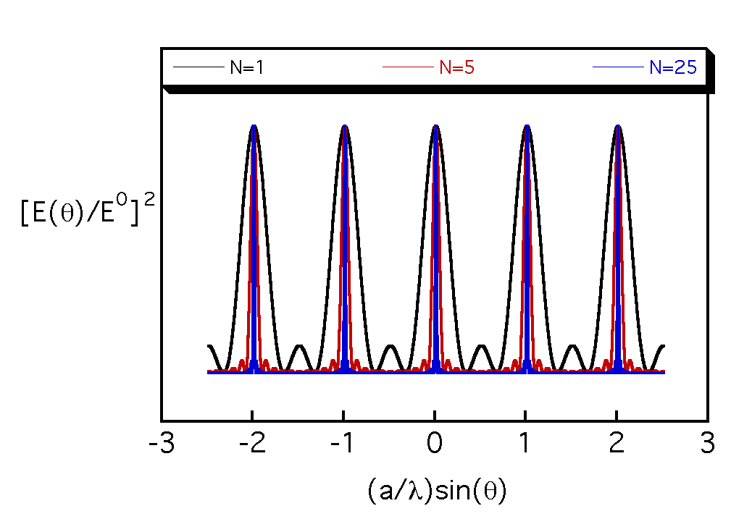
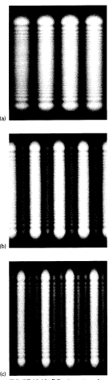
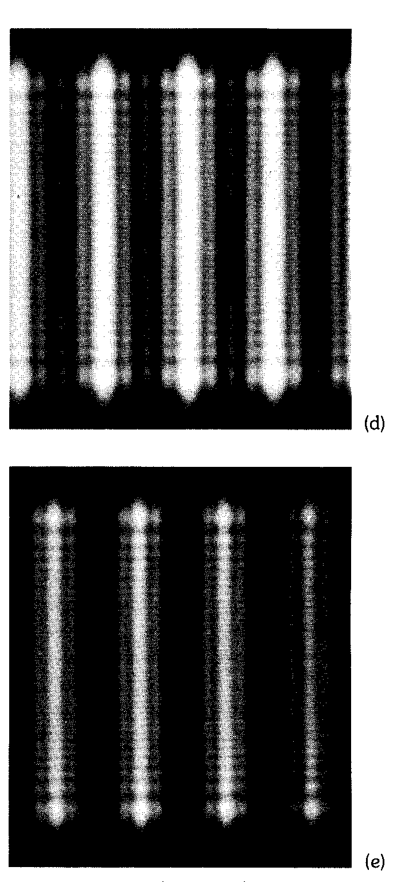

Slide 16
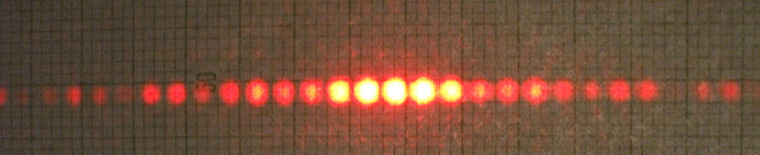
La spaziatura dei massimi:
diminuisce al crescere di a (spaziatura dei punti)
aumenta con λ
In realtà i massimi hanno tutti la stessa intensità solo se i centri scatteranti hanno dimensioni trascurabili rispetto a λ.
In realtà quello che si osserva è questo:

Slide 17
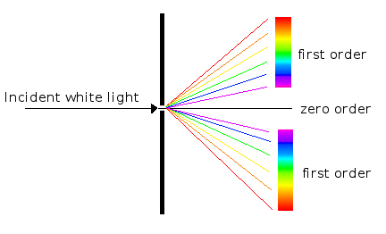
θ_{max} è diverso per ogni lunghezza d’onda
(a parte per n=0)!

Slide 18
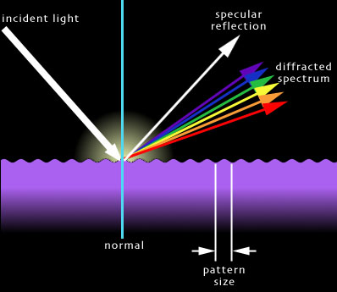
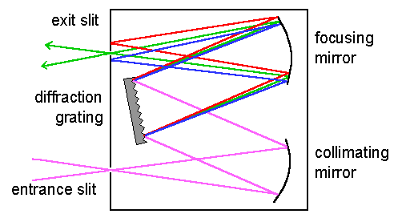

Slide 19
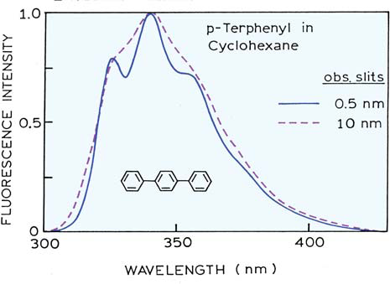
La risoluzione dipende dalle fenditure d’entrata e di uscita

Slide 20
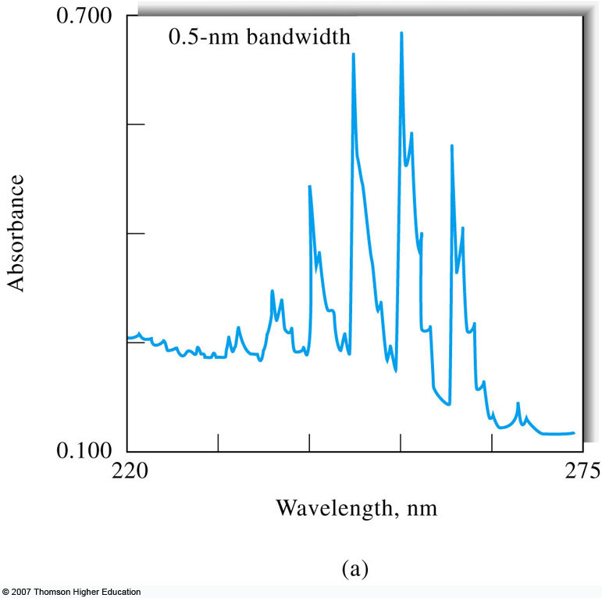
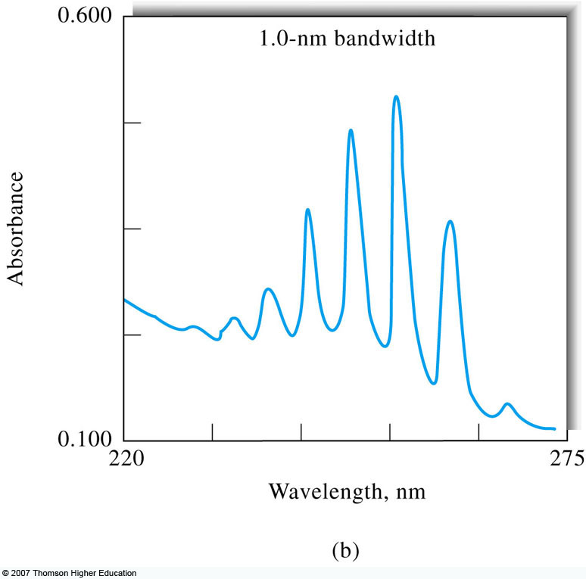

Slide 21
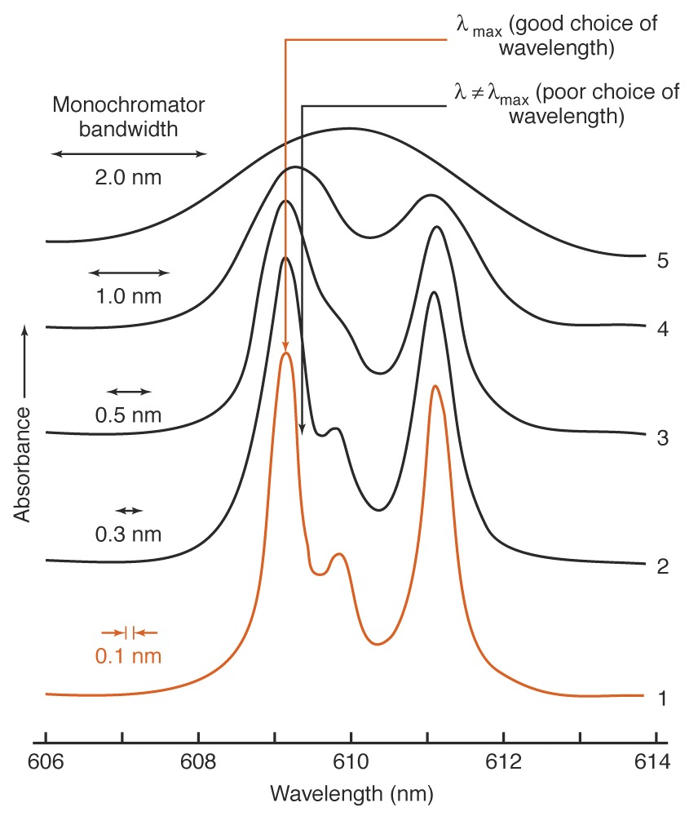

Slide 22
Dispersione angolare
(θ è molto piccolo)

Slide 23
Dispersione lineare
F=distanza fra elemento dispersivo e fenditura di uscita

Slide 24
Esempio: D⁻¹=20 nm/mm
Bandwidth=FWHM= D⁻¹s

Slide 25
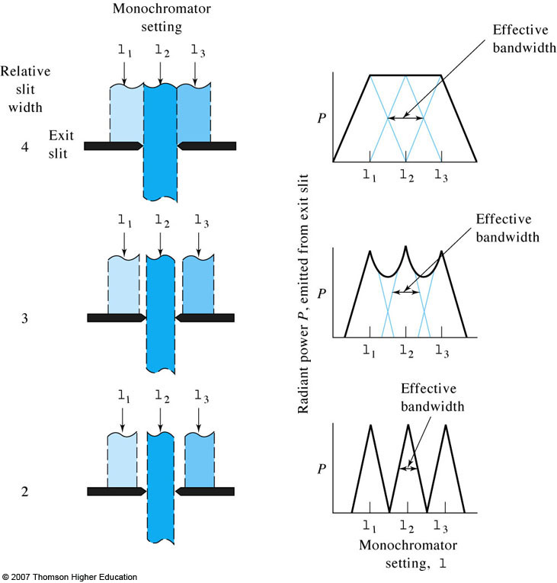
Allargando le fenditure:
aumenta l’intensità della luce (quadraticamente)
diminuisce la risoluzione

